Slide 1
Cómo introducir contenidos de Inteligencia Artificial en la escuela
Juan David Rodríguez García- juanda.rodriguez@educación.gob.es
@juandalibaba
SIMO, 2019
Madrid, 6 de Noviembre de 2019
Introducción práctica a la Inteligencia Artificial
por Instituto Nacional de Tecnologías y Formación del Profesorado
(Ministerio de Educación y Formación Profesional) se distribuye bajo una
Licencia Creative Commons Atribución-CompartirIgual 4.0 Internacional.

Slide 2
¿Por qué introducir
contenidos sobre
Inteligencia Artificial
en la escuela?

Slide 3
¿En qué piensas cuando
oyes hablar de
Inteligencia Artificial?

Slide 4
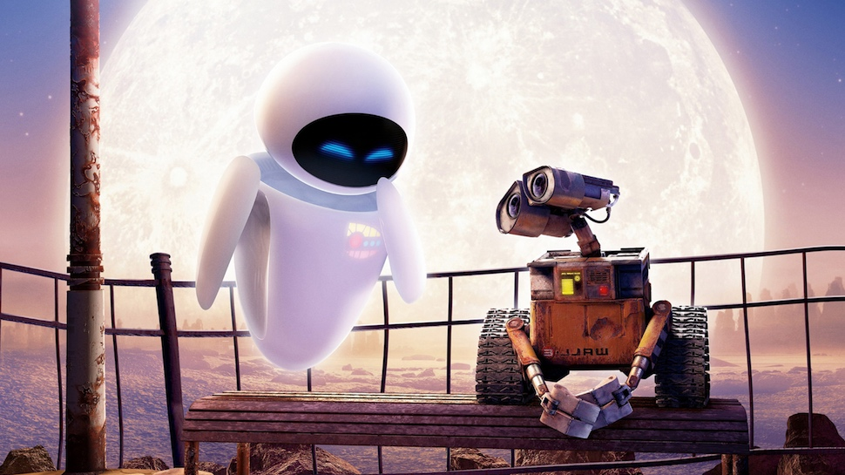
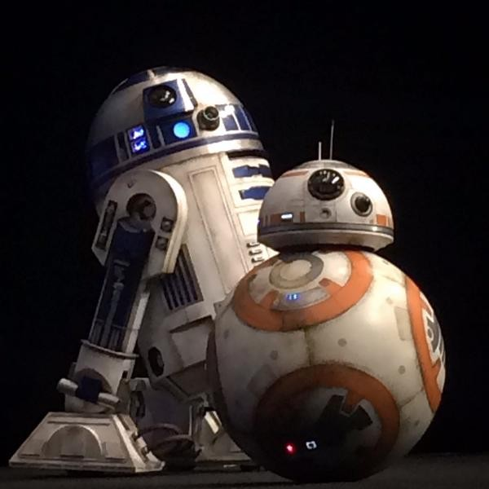
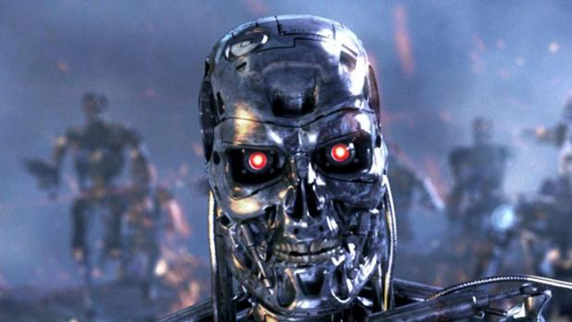

Slide 5
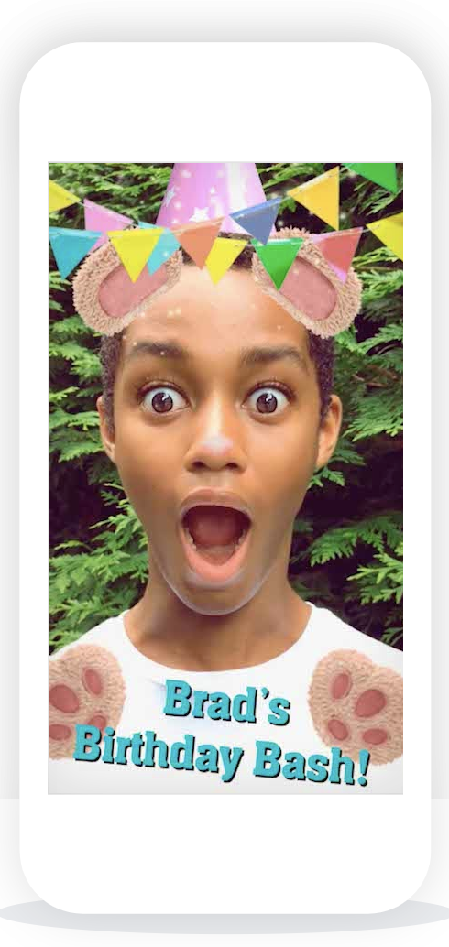
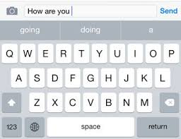
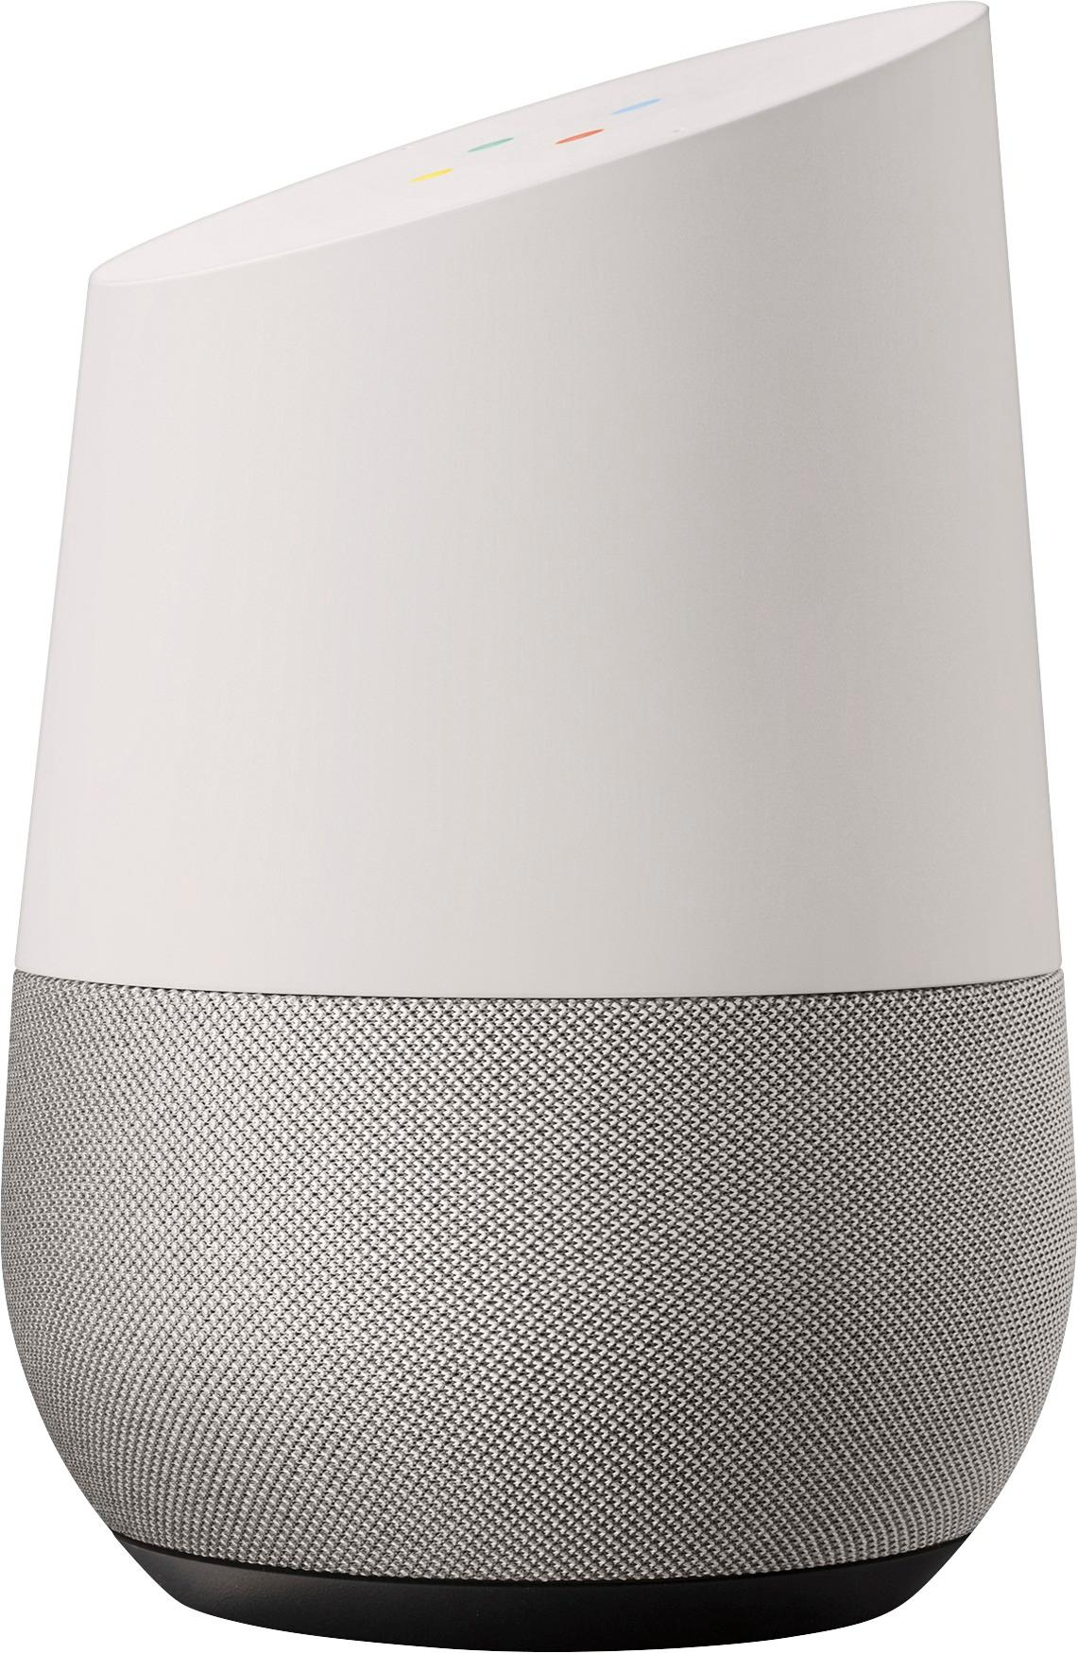

Slide 6
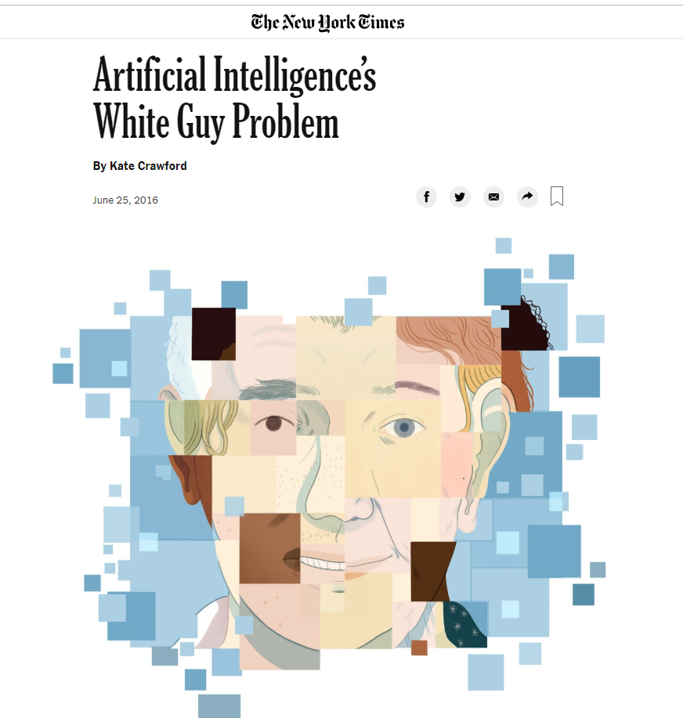
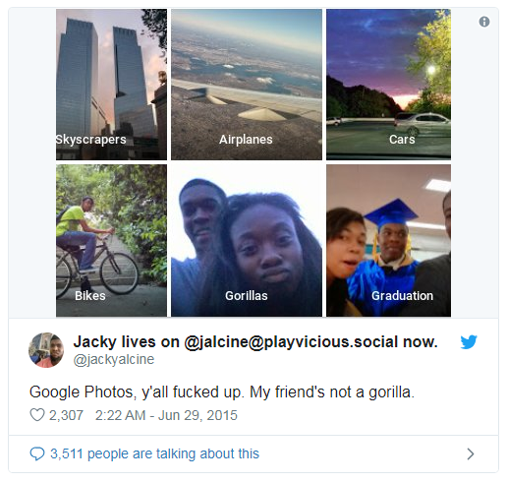
Irrupción de la IA en la sociedad
¿Por qué introducir
Contenidos sobre
Inteligencia Artificial
en la escuela?
Artificial Intelligence's white guy problem

Slide 7
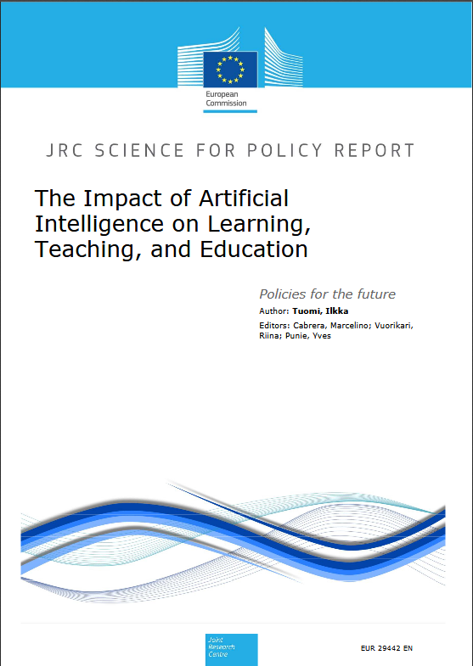
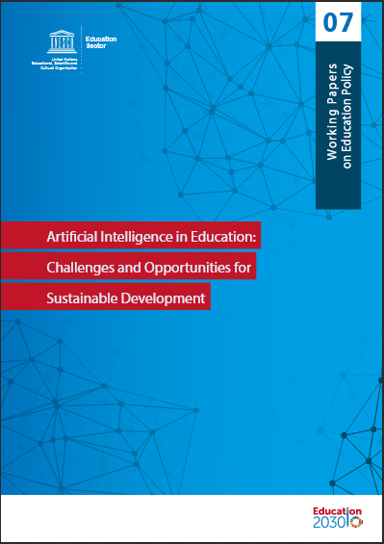
Preocupación institucional
¿Por qué introducir
Contenidos sobre
Inteligencia Artificial
en la escuela?
Un ejemplo concreto de esta preocupación lo representa la “European General Data Protection Regulation” donde se resalta que todos los ciudadanos europeos tienen el derecho a que les sea explicado las decisiones que le afectan, sin importar quien (o qué sistema de inteligencia artificial o algoritmo) toma tal decisión.

Slide 8
¿Podemos enseñar
Inteligencia Artificial
en primaria y secundaria?

Slide 9
IA como un potente recurso para desarrollar el Pensamiento Computacional
Pensamiento Computacional
Habilidad para resolver problemas y comunicar ideas utilizando la potencia de las computadoras
Se desarrolla
Programación
Actividades desenchufadas
Inteligencia Artificial

Slide 10
¿Qué tipos de problemas
se resuelve con
Inteligencia Artificial?

Slide 11
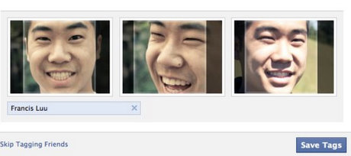
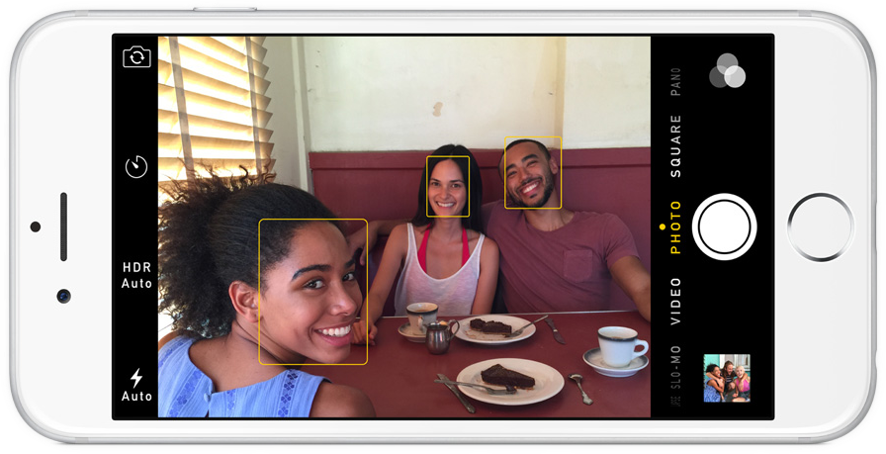
Ejemplo de clasificación: Detección y reconocimiento de caras (imágenes)

Slide 12
Ejemplo de clasificación: Detección de emails no deseados (spam)

Slide 13
Por fin conseguí terminar mi trabajo
Ejemplo de clasificación: Clasificación y predicción de textos

Slide 14
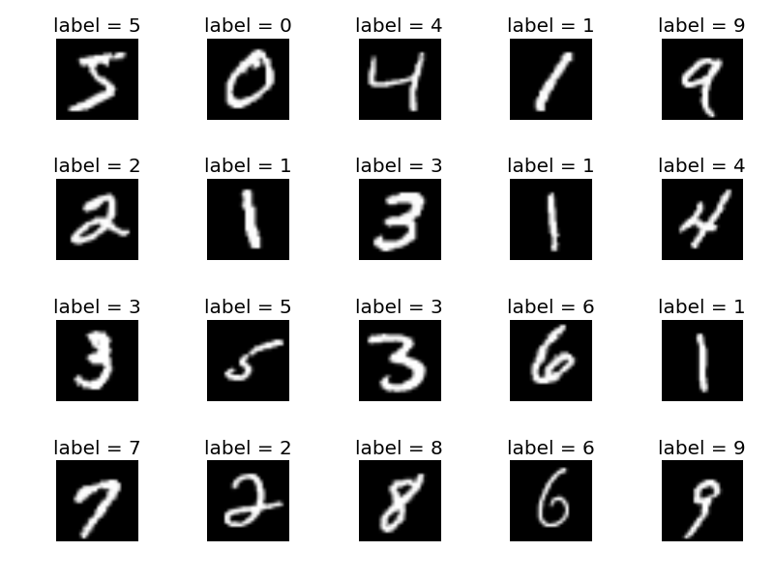
Ejemplo de clasificación: reconocimiento de caracteres escritos

Slide 15
¿Cómo se resuelve un
problema con
Programación tradicional?

Slide 16
Analizamos el problema
Reglas
Solución
Deducimos las reglas
Programa
Datos
Construimos el programa

Slide 17
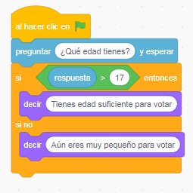
Analizamos el problema
Deducimos las reglas
Construimos el programa

Slide 18
¿Cómo podemos extraer reglas para reconocer caracteres escritos?

Slide 19
¿Cómo se resuelve un
problema con
Inteligencia Artificial?
Machine Learning
(Aprendizaje Automático)

Slide 20
Recopilamos ejemplos
Datos
Aplicamos el algoritmo de ML
Algoritmo de Machine Learning
Reglas
Solución
Usamos las reglas en un programa
A las reglas obtenidas se les llama modelo de ML

Slide 21
Datos
Algoritmo de Machine Learning
Reglas
Solución
Datos
(nuevos)
Solución
Algoritmo tradicional

Slide 22
El aprendizaje automático tiene tres fases
algoritmo de aprendizaje (extracción de reglas)
Uso de las
reglas para clasificar nuevos datos
entrenamiento con un conjunto de datos (conocidos)

Slide 23
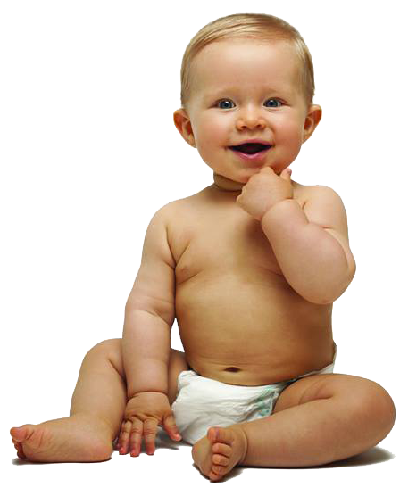

Slide 24
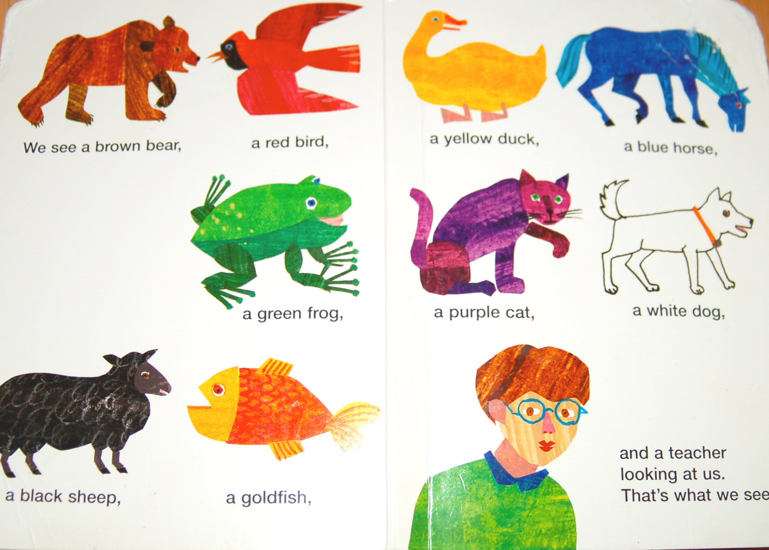
entrenamiento con un conjunto de datos (conocidos)

Slide 25
algoritmo de aprendizaje (extracción de reglas)

Slide 26
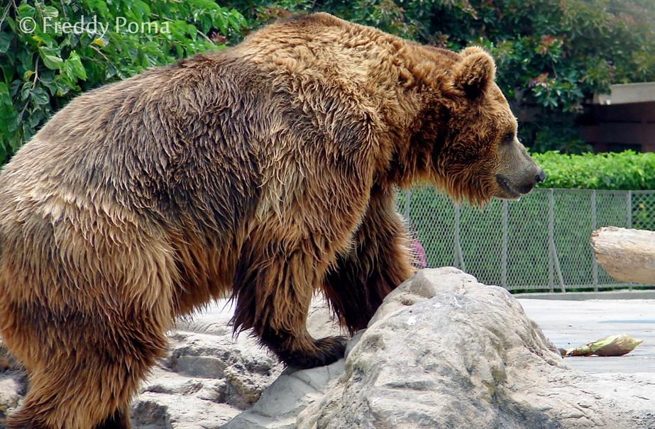
OSO
Uso de las
reglas para clasificar nuevos datos

Slide 27
¿Cómo podemos enseñar
Inteligencia Artificial
(Machine Learning)
en primaria y secundaria?

Slide 28
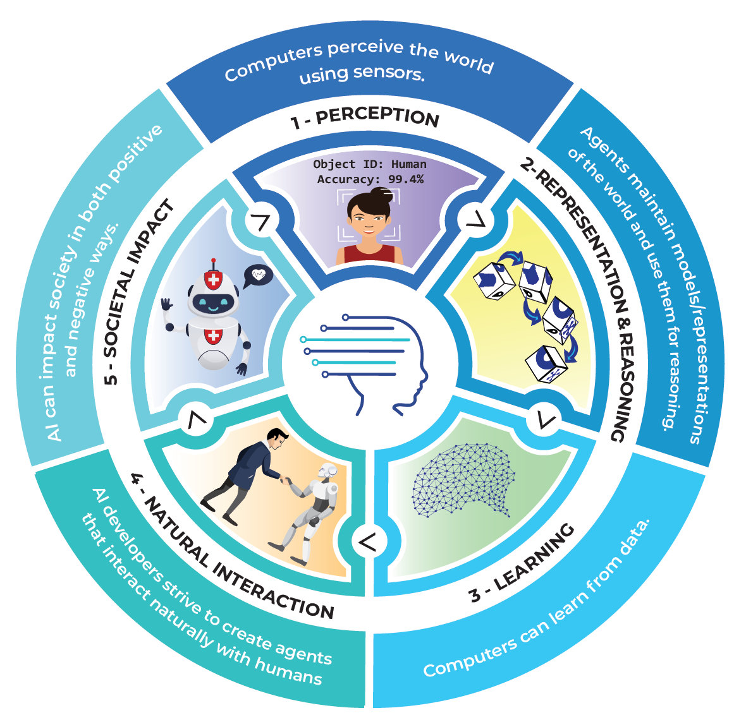
5 grandes ideas sobre IA
Un marco para orientarnos
5 grandes ideas sobre IA
AI4K12
Una iniciativa conjunta de la AAAI y la CSTA para la recopilación de recursos de calidad sobre AI y para establecer directrices sobre como introducirla en los niveles de primaria y secundaria
https://edu.readyai.org/courses/aime/

Slide 29
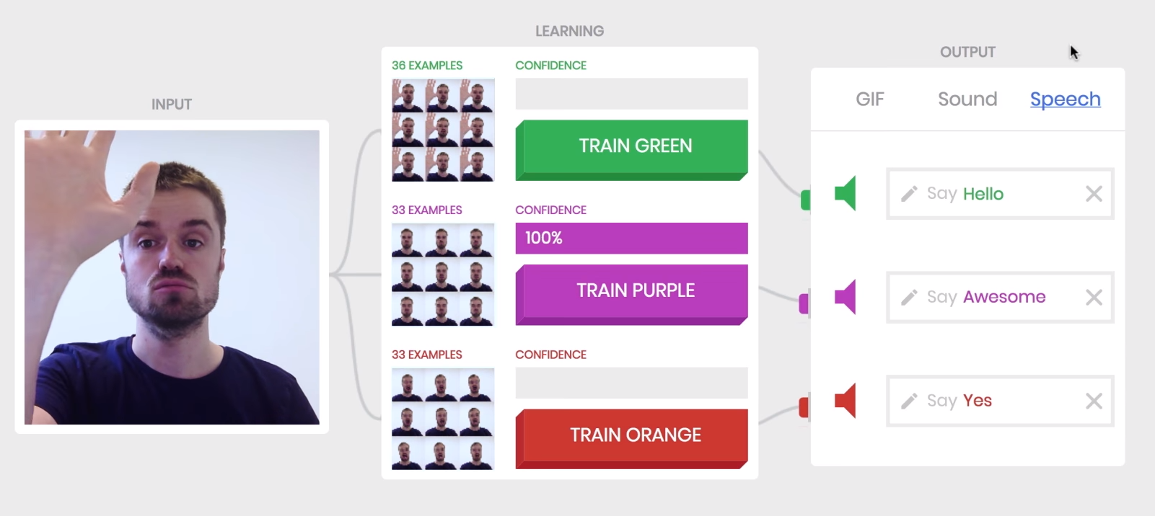
Teachable Machine

Slide 30
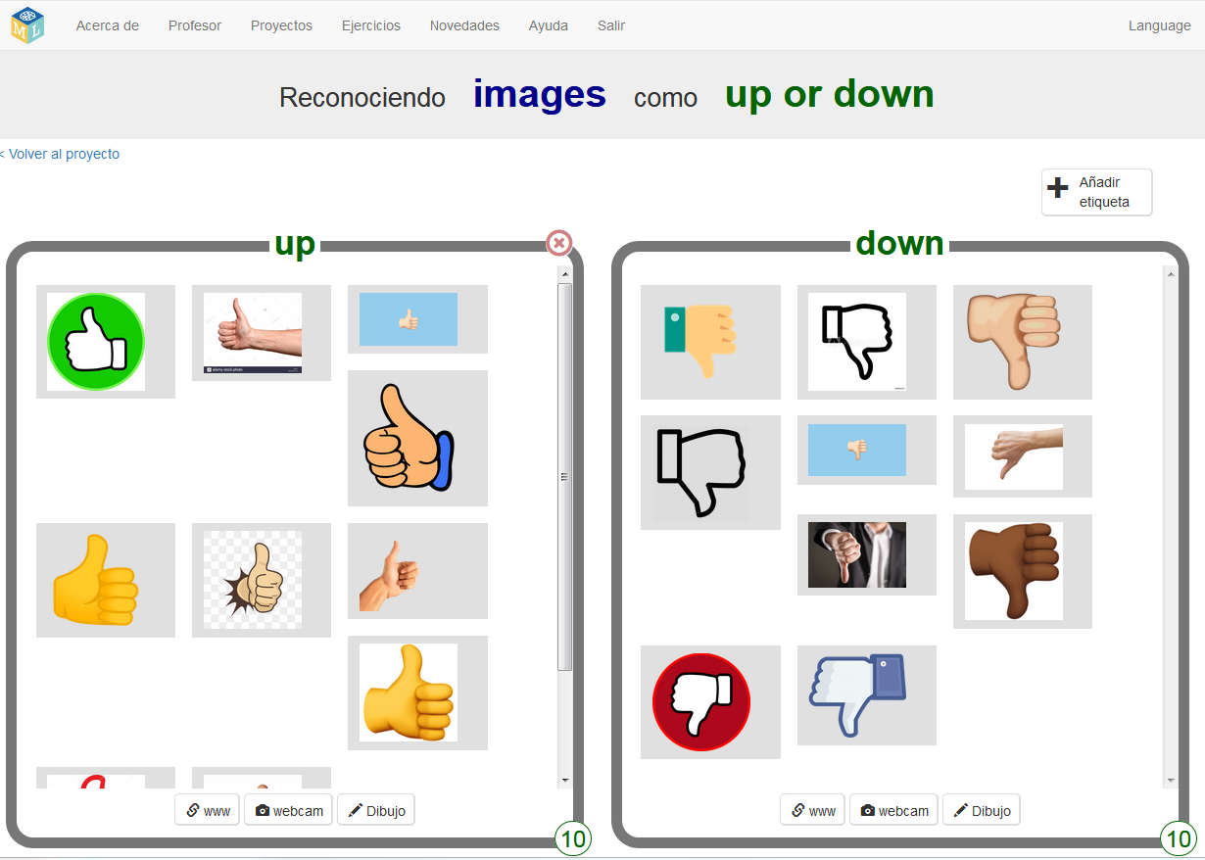
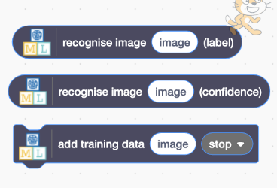
Machine Learning for Kids

Slide 31
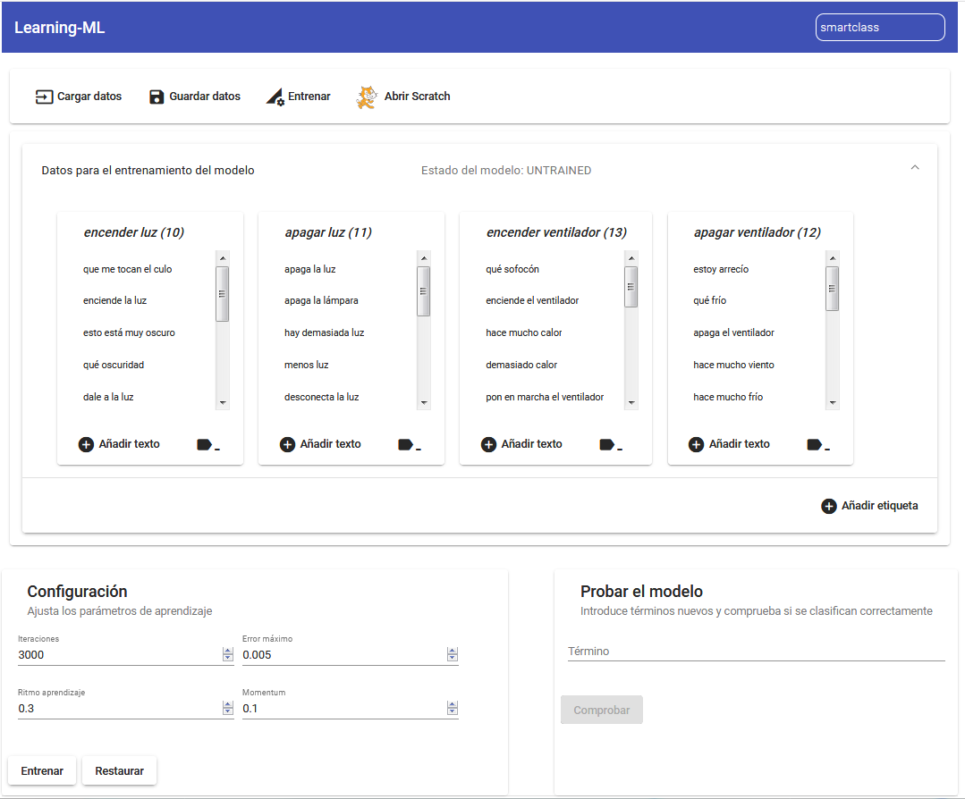
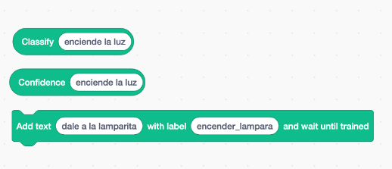
Learning ML

Slide 32
Cómo hacer
un asistente virtual
con
Scratch

Slide 33
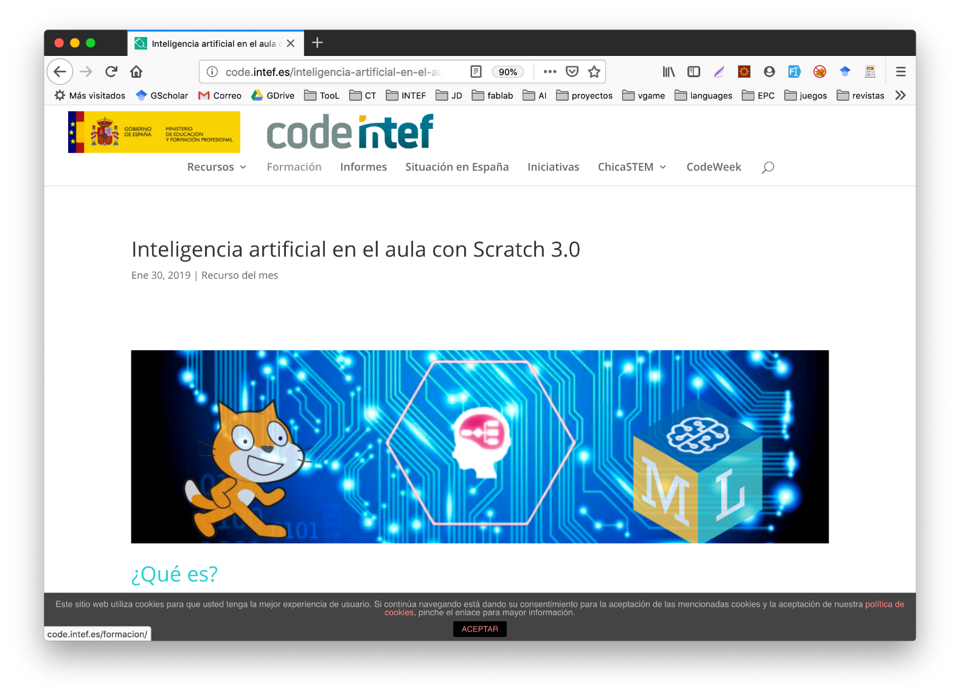
http://code.intef.es/inteligencia-artificial-en-el-aula-con-scratch-3-0/

Slide 34
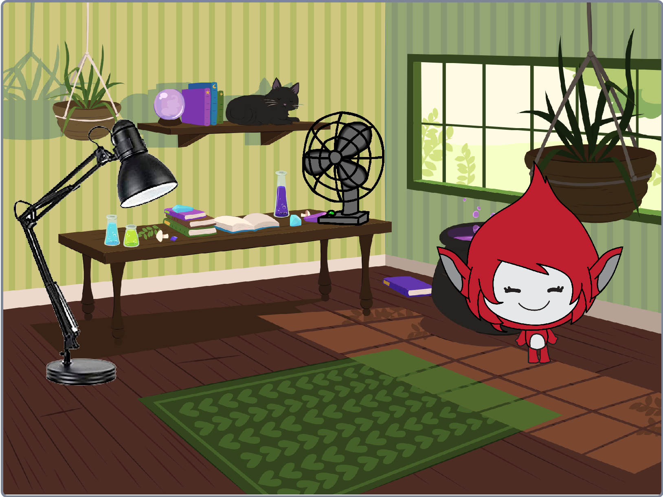
Aprendizaje automático con Scratch
Asistente virtual
Objetivo
Programar una aplicación Informática que entienda órdenes dadas en lenguaje natural y las ejecute correctamente.

Slide 35
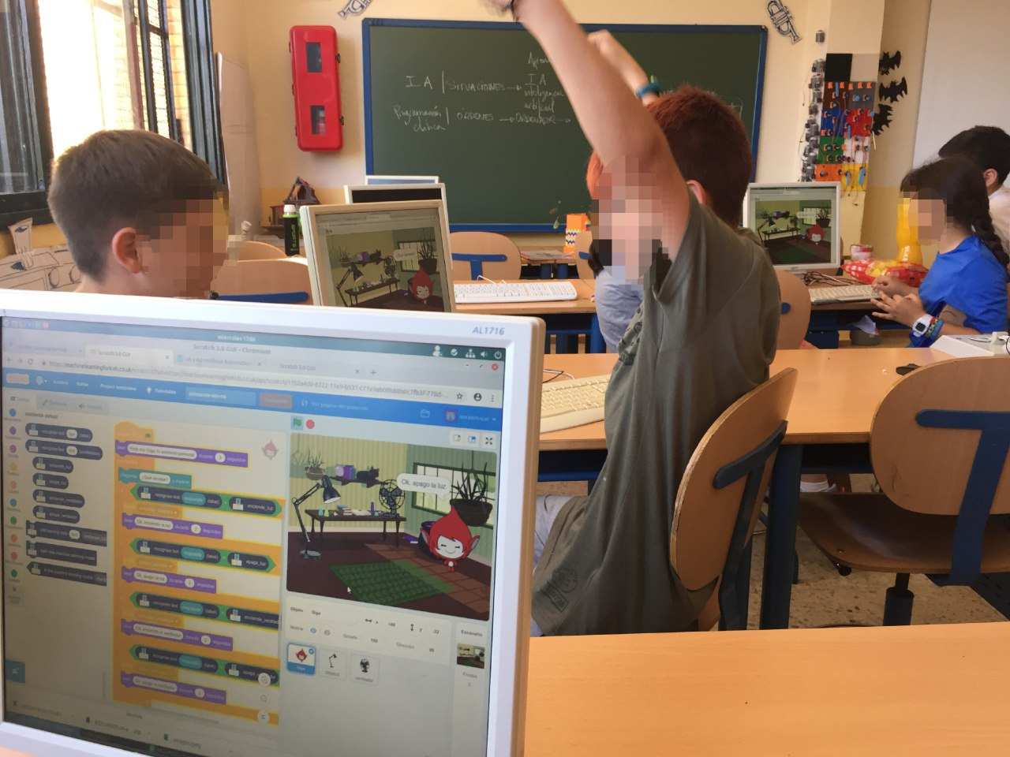
Aprendizaje automático con Scratch
Clase de 5º de Primaria
CEIP Carlos V (Sevilla) programando el asistente virtual que vamos a explicar a continuación

Slide 36
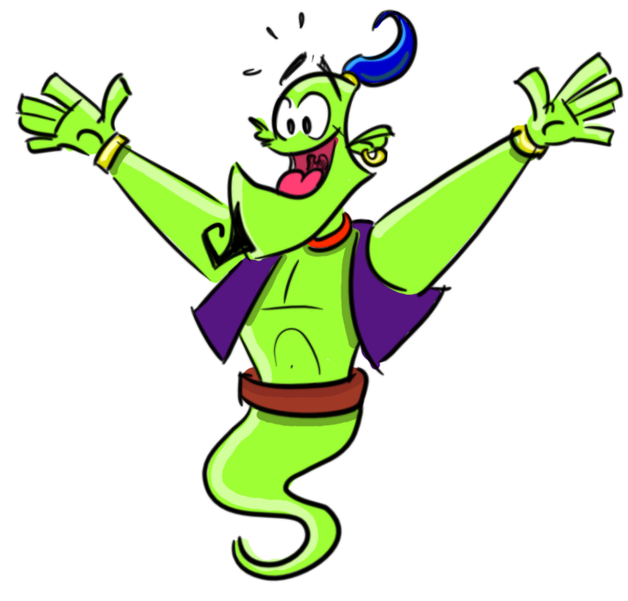
¡GRACIAS!

Slide 37
Cómo introducir contenidos de Inteligencia Artificial en la escuela
Juan David Rodríguez García- juanda.rodriguez@educación.gob.es
@juandalibaba
SIMO 2019
Madrid, 6 de Noviembre de 2019

